Slide 1
장애인식개선사업 버디&키디
영상동화 활동지

Slide 2
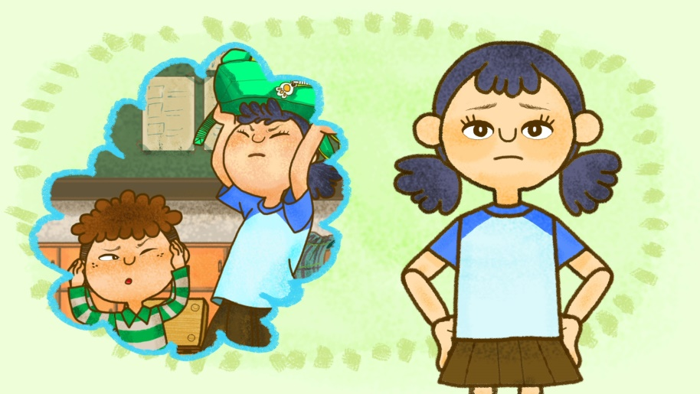
장애인식개선사업 버디&키디
영상동화 활동지
진정이는 사고뭉치

Slide 3
진정이는 사고뭉치
제 1 단계 - 내용

Slide 4
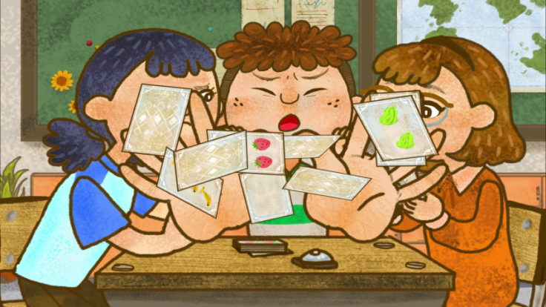
진정이는 사고뭉치 … 1단계 - 내용
진정
이는 말도 잘 안 듣고 자기 멋대로 행동하기로 유명한 친구입니다.
수업 시간에 시끄럽게 소리를 내고,
친구들이 게임을 할 때 자기 마음대로 끼어들고 방해를 합니다.
그래서 짝인
유진
이는 진정이에게 화가 많이 납니다.
진정이와 유진이는 어떻게 사이 좋은 친구가 될 수 있을까요?

Slide 5
진정이는 사고뭉치 … 1단계 - 내용
1
진정이의 어떤 행동들이 친구들을 화나게 했나요?

Slide 6
진정이는 사고뭉치 … 1단계 - 내용
2
진정이는 왜 수업시간에 공부를 하지 않고 시끄럽게 할까요?

Slide 7
진정이는 사고뭉치 … 1단계 - 내용
3
진정이처럼
친구들에게 나쁜 말을 하거나 친구를 기분 나쁘게 만든 적이 있나요?
그 때 친구들의 기분이 어땠을지 얼굴표정을 그려 보세요.

Slide 8
진정이는 사고뭉치 … 1단계 - 내용
4
진정이처럼
친구들이 나를 놀이에 끼워주지 않거나 무시한 적이 있나요?
그 때 나의 기분이 어땠는지 얼굴 표정을 그려 보세요.

Slide 9
진정이는 사고뭉치
제 1 단계 - 적용

Slide 10
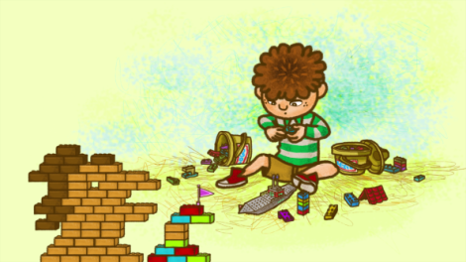
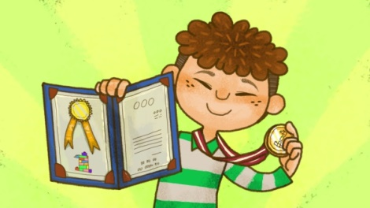
진정이는 사고뭉치 … 1단계 - 적용
1
진정이는 블록 쌓기를 잘 합니다.
우리 반 는 어떤 활동을 잘 할까요?
그리고 나는 어떤 활동을 잘 할까요?
진정이는 블록 쌓기에 집중을 잘 합니다.
는 에 집중을 잘 합니다.
나는 에 집중을 잘 합니다.

Slide 11
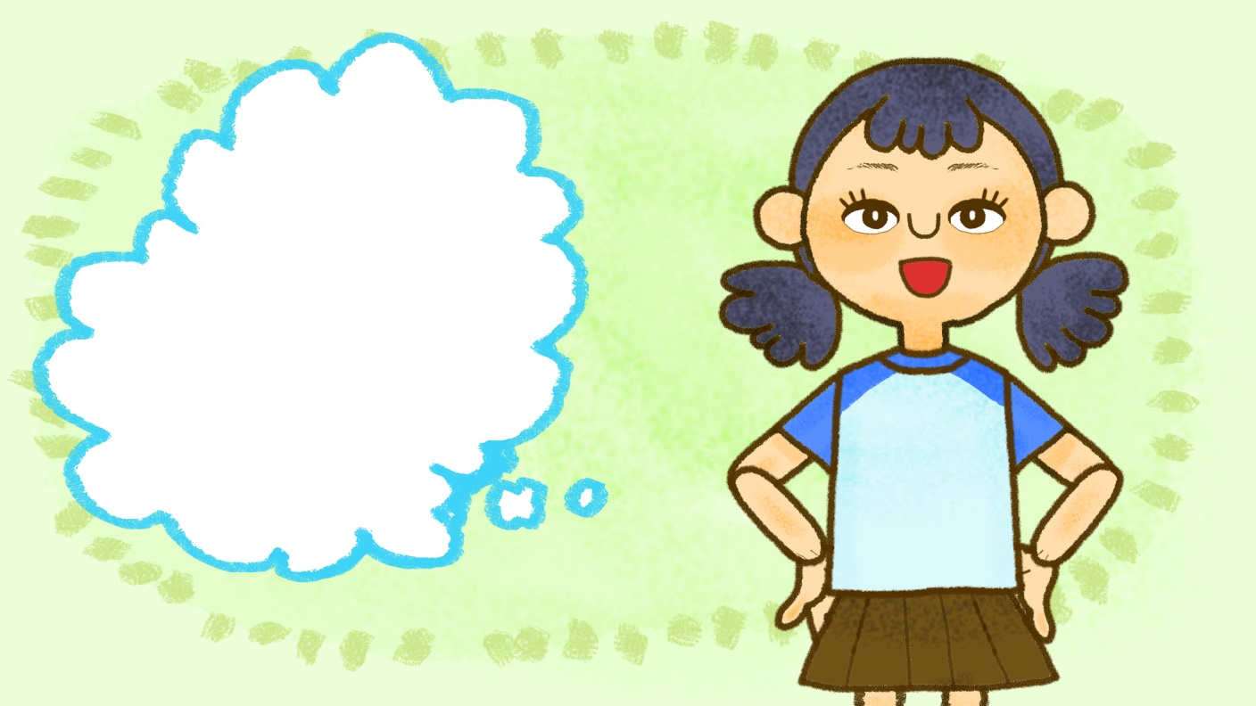
진정이는 사고뭉치 … 1단계 - 적용
2
나쁜 말을 하고 게임을 방해하는 진정이에게
어떻게 말해주면 좋을까요?
나의 마음을 담아 말해 봅시다.

Slide 12
진정이는 사고뭉치 … 1단계 - 적용
3
집중을 잘 못하고 다른 친구들을 방해하는 친구들을
어떻게 대해야 할까요?
알맞은 도움 방법을 찾아 모두 연결하여 봅시다.
1
이해해주고 무시하지 않는다.
친구들과 함께 놀 수 있도록
어떤 방해를 해도 모른 척 한다.
먼저 함께 놀자고 말한다.
계속 방해하면 게임에서 뺀다.
게임 방법을 친절하게 알려 준다.

Slide 13
진정이는 사고뭉치 … 1단계 - 적용
3
집중을 잘 못하고 다른 친구들을 방해하는 친구들을
어떻게 대해야 할까요?
알맞은 도움 방법을 찾아 모두 연결하여 봅시다.
2
참아보려고 노력한다.
수업에 집중할 수 있도록
너무 시끄러울 때 화를 낸다.
작은 목소리로 집중하자고 말한다.
시끄러울 때마다
선생님께 말씀 드린다.
어느 부분을 공부하고 있는지
알려준다.

Slide 14
진정이는 사고뭉치
제 2 단계 - 내용

Slide 15
진정이는 사고뭉치 … 2단계 - 내용
진정
이는 한 가지 일에 집중하기 어렵고
자기도 모르게 말이나 행동이 먼저 나와
친구들과 어울리기 힘든 친구입니다.
수업 시간에는 수업을 잘 듣지 않고,
의자로 시끄럽게 소리를 내고,
점심시간에는 게임 하는 친구들 사이에 자기 마음대로 끼어들어 방해를 합니다.
짝인
유진
이는 이런 진정이 때문에 화가 나는데 회수는 그런 진정이를 이해해보라고 말합니다.
반 친구들이 진정이를 이해하고
함께 지낼 수 있는 방법을 생각해 봅시다.

Slide 16
진정이는 사고뭉치 … 2단계 - 내용
1
진정이는 어떤 행동들 때문에 친구들과 어울리기 힘들었나요?

Slide 17
진정이는 사고뭉치 … 2단계 - 내용
2
진정이는 왜 수업시간에 집중하지 않고 시끄럽게 해서
친구들을 방해하였나요?

Slide 18
진정이는 사고뭉치 … 2단계 - 내용
3
희수가 진정이를 계속 이해해보라고 말하는 이유는 무엇일까요?

Slide 19
진정이는 사고뭉치
제 2 단계 - 적용

Slide 20
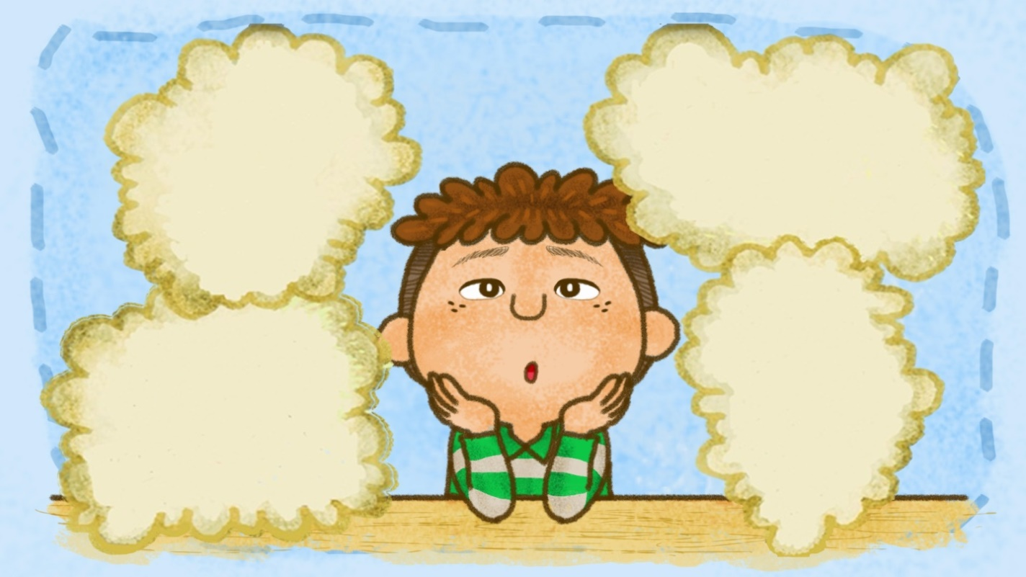
진정이는 사고뭉치 … 2단계 - 적용
1
진정이처럼 계속 다른 생각이 떠올라
수업에 집중하기 어려웠던 적이 있었나요?
어떤 생각들이 떠올라 나를 힘들게 했는지 그 생각을 생각풍선 안에 그림으로 그리거나 글로 써 봅시다.

Slide 21
진정이는 사고뭉치 … 2단계 - 적용
2
진정이처럼 수업시간에 계속 다른 생각이 떠오른다면
어떤 기분이 들까요?

Slide 22
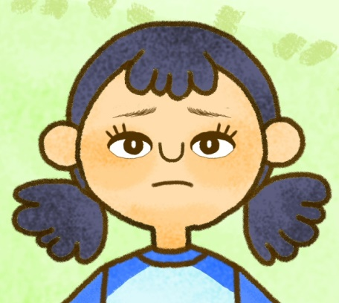
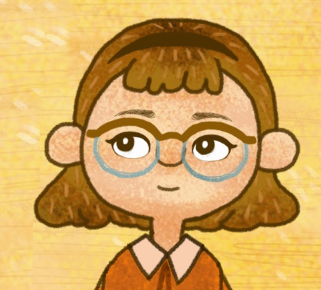
진정이는 사고뭉치 … 2단계 - 적용
3
다른 친구들을 방해하고 심한 말을 하는 친구가 있다면 그 친구를 어떻게 대해야 한다고 생각하나요?
유진이와 회수 중 자신의 생각과 비슷한 사람을 골라 말풍선에 자신의 생각을 써봅시다.
저는 처음의 유진이 생각과 같습니다.
왜냐하면
저는 회수의 생각과 같습니다.
왜냐하면

Slide 23
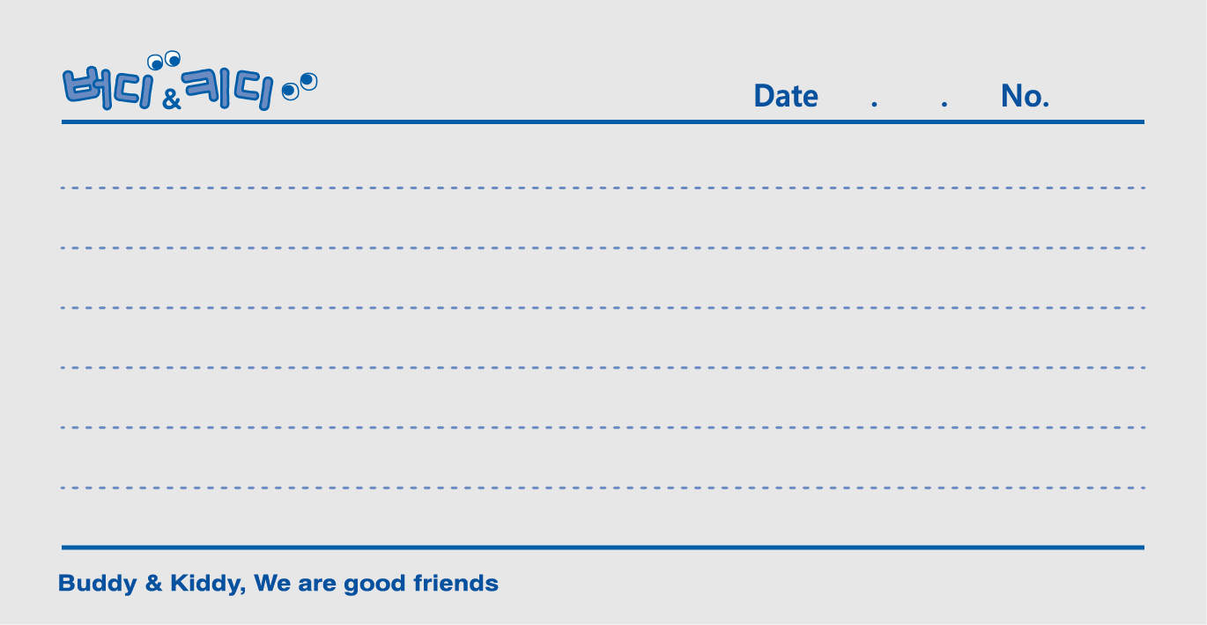
진정이는 사고뭉치 … 2단계 - 적용
4
진정이의 친구가 되어
진정이에게 내 마음을 전하는 편지를 써 봅시다.
진정이에게

Slide 24
진정이는 사고뭉치 … 2단계 - 적용
5
쉬는 시간에 친구들과 잘 어울리지 못하는 친구를
어떻게 도와줄 수 있을까요?
알맞은 행동은 ‘예’, 알맞지 않은 행동은 ‘아니오’에 표시해 봅시다.
1) 먼저 함께 놀자고 말하고 게임에 참여시켜 준다.
예, 아니오
2) 이해하려고 노력하고 무시하지 않는다.
예, 아니오
3) 어떤 방해를 하든 끝까지 모른 척 한다.
예, 아니오
4) 화내지 않고 게임 방법과 규칙을 설명해 준다.
예, 아니오
5) 계속 방해하더라도 다시 한 번 참고 설명해 준다.
예, 아니오

Slide 25
진정이는 사고뭉치 … 2단계 - 적용
6
수업시간에 집중을 잘 못하고 친구들을 방해하는 친구들에게 어떻게 대해주어야 할까요? 알맞은 행동에 표 해봅시다.
1) 먼저 함께 놀자고 말하고 게임에 참여시켜 준다. ( )
2) 친구에게 작은 목소리로 수업에 집중하자고 말한다. ( )
3) 너무 시끄럽게 굴면 친구에게 짜증이나 화를 내어도 된다. ( )
4) 지금 어느 부분을 공부하고 있는지 틈틈이 알려준다. ( )
5) 시끄럽게 할 때마다 선생님께 말씀 드린다. ( )
6) 중요한 말을 메모해가면서 수업을 듣는 방법을 알려준다. ( )

Slide 26
진정이는 사고뭉치 … 2단계 - 적용
7
내가 유진이라면 진정이가 친구들과 어울려 함께 놀 수 있도록
어떻게 도와줄 수 있을까요? 자신만의 좋은 방법을 생각해 봅시다.

Slide 27
진정이는 사고뭉치
제 3 단계 - 내용

Slide 28
진정이는 사고뭉치 … 3단계 - 내용
진정
이는 한 가지 일에 집중하기 어려운
주의집중의 문제를 가지고 있어
수업시간에 산만한 행동으로 친구들의
공부를 방해합니다.
자기도 모르게 말과 행동이 먼저 나와 친구들에게 심한 말을 하거나 놀이를 방해하여
친구들과 함께 어울리는데 어려움이 있습니다.
짝인
유진
이는 이런 진정이 때문에 화가 나는데 회수는 그런 진정이를 이해해보라고 말합니다.
반 친구들이 진정이를 이해하고
함께 지낼 수 있는 방법을 생각해 봅시다.

Slide 29
진정이는 사고뭉치 … 3단계 - 내용
1
진정이는 어떤 행동 때문에 친구들과 어울리기 힘들었나요?

Slide 30
진정이는 사고뭉치 … 3단계 - 내용
2
진정이는 왜 남의 말을 듣지 않고 자기 생각대로 행동할까요?
이유를 생각해 봅시다.

Slide 31
진정이는 사고뭉치 … 3단계 - 내용
3
회수가 진정이를 계속 이해해보라고 말하는 이유는 무엇일까요?

Slide 32
진정이는 사고뭉치 … 3단계 - 내용
4
선생님께서는 순서도 안 지키고 방해만 하는 진정이를 무시하거나 모른 척 하는 것은 좋은 방법이 아니라고 말씀하셨습니다.
선생님은 왜 그렇게 말씀하셨을까요?

Slide 33
진정이는 사고뭉치
제 3 단계 - 적용

Slide 34
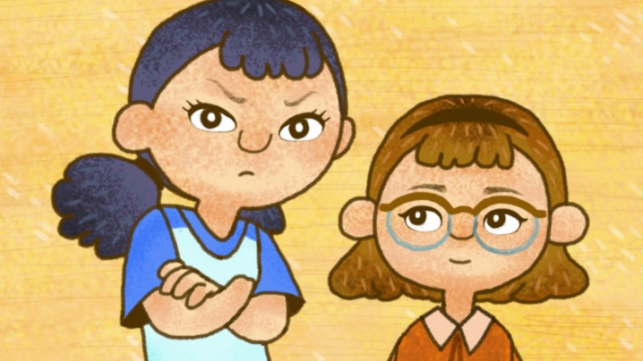
진정이는 사고뭉치 … 3단계 - 적용
1
진정이를 어떻게 대해야 하는지 친구들의 생각이 모두 다릅니다.
영상 속에 나온 유진이와 희수의 의견을 생각하며
모둠별로 유진이와 희수의 입장이 되어 발표해 봅시다.
유진 : 다른 친구를 방해하는 것은 나쁜 행동인데 무조건 이해해 주는 것은 아니라고 생각해.
희수 : 일부러 그러는 것이 아니니 우리가 이해해주어야 해.

Slide 35
진정이는 사고뭉치 … 3단계 - 적용
2
진정이처럼 수업시간에 계속 다른 생각이 떠오른다면
나는 어떻게 행동하게 될까요?
예상되는 나의 행동들과 문제들을 생각해 봅시다.
예상되는 나의 행동 :
이런 행동으로 인해 생기는 문제들 :

Slide 36
진정이는 사고뭉치 … 3단계 - 적용
3
내가 만약 진정이처럼 머릿속이 복잡하여 다른 것에 집중하기 힘들고 짜증이 날 때, 반 친구들이 나를 이상하게 생각하고 무시한다면
어떤 기분이 들까요?

Slide 37
진정이는 사고뭉치 … 3단계 - 적용
4
내가 진정이 짝이라면 진정이를 어떻게 도와줄 수 있을까요?
상황에 따라 필요한 도움이나 배려를 생각해 봅시다.
진정이가
친구들과 함께 놀 수 있도록
진정이가
수업에 집중할 수 있도록
진정이가
계속 수업이나 놀이를 방해한다면

Slide 38
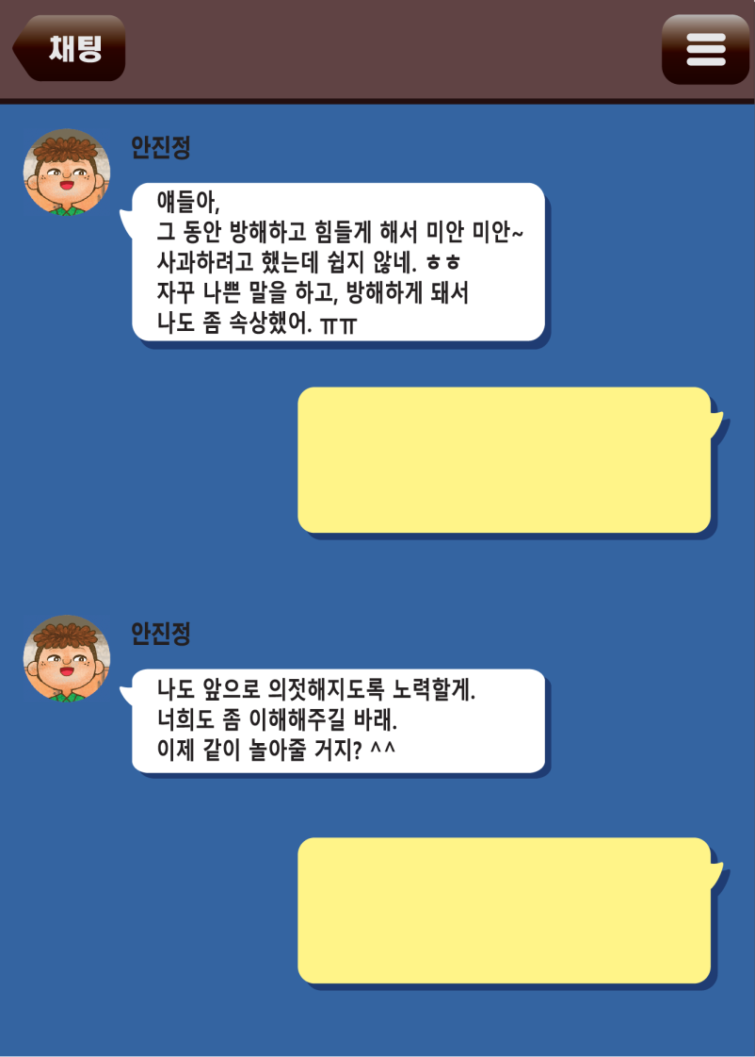
진정이는 사고뭉치 … 3단계 - 적용
5
진정이가 반 친구들에게
자신의 마음을 전하는
글을 썼습니다.
친구의 마음이 담긴 글을 읽고
응원하는 댓글을 달아 봅시다.

Slide 39
진정이는 사고뭉치
예시답안 및
교사용 활동자료

Slide 40
진정이는 사고뭉치 1단계 … 예시답안 및 교사용 활동자료
1
친구들에게 심한 말하기, 수업시간이나 쉬는 시간에 친구들 방해하기, 친구들이 게임 할 때 방해하기 등
20초마다 다른 생각들이 계속 떠올라 머릿속이 복잡해져서
3-4. 화난 표정, 우는 표정, 시무룩한 표정
내용
2
나와 짝 또는 장애학생이 잘하는 것을 찾아 누구나 장점을 갖고 있다는 것을 알도록 한다.
친구를 잘 도와주겠다는 다짐의 내용도 좋지만 이는 문제를 통해 그 동안 장애 친구에게 궁금했던 점이나 쌓였던 감정들을 자연스레 표현하도록 한다.
적용
이해해주고 무시하지 않는다. 먼저 함께 놀자고 말한다. 게임 방법을 친절하게 알려준다.
수업에 집중할 수 있도록 : 참아보려고 노력한다. 작은 목소리로 집중하자고 말한다. 어느 부분을 공부하고 있는지 알려준다.

Slide 41
진정이는 사고뭉치 2단계 … 예시답안 및 교사용 활동자료
1
친구들에게 심한 말하기, 수업시간이나 쉬는 시간에 친구들 방해하기, 친구들이 게임 할 때 방해하기 등
20초마다 다른 생각들이 계속 떠올라 머릿속이 복잡해져서
진정이가 일부러 나쁜 행동을 하는 것이 아니기 때문에, 진정이는 머릿속이 복잡하여 자기도 모르게 불쑥 말하게 되거나 행동이 먼저 나오게 되어 힘이 들기 때문에
내용
2
1-2. 자신의 경험을 되돌아보면서 장애학생을 이해하는 기회를 갖는다.
진정이 같은 문제를 보이는 학생들에 대해 평소에 갖고 있던 생각들을 자유롭게 말하도록 하고 긍정적인 방향으로 유도한다.
1) 예, 2) 예, 3) 아니오, 4) 예, 5) 예
1), 2), 4), 6)
진정이에게 먼저 함께 놀자고 말하고 게임에 참여시켜준다. 진정이에게 화내지 않고 게임방법과 규칙을 설명해준다, 규칙을 잘 지키자고 약속한다, 화가 날 때 한숨을 참고 말하도록 한다, 나쁜 말을 하기 전에 하나, 둘, 셋을 마음 속으로 세고 다른 좋은 말로 바꿔보도록 노력한다, 친구의 차례가 끝날 때까지 시간이 걸리더라도 기다려준다 등
적용

Slide 42
진정이는 사고뭉치 3단계 … 예시답안 및 교사용 활동자료
친구들에게 심한 말하기, 수업시간이나 쉬는 시간에 친구들 방해하기, 친구들이 게임 할 때 방해하기 등
20초마다 다른 생각들이 계속 떠올라 머릿속이 복잡해져서
진정이가 일부러 나쁜 행동을 하는 것이 아니기 때문에, 진정이는 머릿속이 복잡하여 자기도 모르게 불쑥 말하게 되거나 행동이 먼저 나오게 되어 힘이 들기 때문에 등.
진정이는 무시당하거나 안 좋은 말을 들으면 자신도 모르게 화를 내거나 심한 행동을 하게 되기 때문에
1
내용
2
교사는 학생들이 다양한 의견을 제시하고 토론할 수 있는 분위기로 유도한다. 악마의 대변인(Devil’s Advocate) 전략을 써서 교사는 의도적으로 반대의견을 들어 학생들이 반대 의견에 대해서도 객관적으로 생각해볼 수 있게 함으로써 서로의 마음을 충분히 이해하도록 한다.
2-3. 자기의 경험을 자유롭게 발표한다.
적용

Slide 43
진정이는 사고뭉치 3단계 … 예시답안 및 교사용 활동자료
진정이가 친구들과 어울려 함께 놀 수 있도록
2
진정이에게 먼저 함께 놀자고 말하고 게임에 참여시켜 준다.
진정이에게 화내지 않고 게임 방법과 규칙을 설명해 준다.
친구가 자기 차례에 다 할 때까지 시간이 걸리더라도 기다려준다.
적용
진정이가 수업에 집중할 수 있도록
책상 위에 꼭 필요한 책과 필기도구만 두고 수업을 하도록 한다.
다른 생각을 하고 있을 때 집중하도록 알려준다.
생각이 많이 날 때에는 우선 순위를 정해서 가장 중요한 것부터 한다.
진정이가 계속 수업이나 놀이를 방해한다면
다시 한 번 참고 설명해 준다.
계속 방해한다면 선생님께 도움을 요청한다.
긍정적인 댓글만 쓰기보다는 그 동안 장애 친구에 대한 생각이나 쌓였던 감정들을 자연스럽게 표현하도록 한다.

Slide 44
기획
활동지 개발
활동지 디자인
(재)파라다이스 복지재단
이미섭 (서울정문학교 교사)
강미경 (서울정진학교 교사)
변정윤 (서울은천초등학교 교사)
임영선 (서울정진학교 교사)
계원예술대학교 애니메이션과

